Slide 1
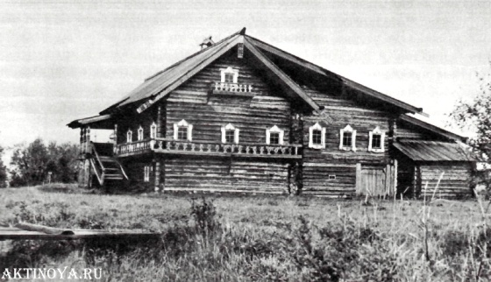
Деревянное зодчество Руси
Выполнил: Ращектаев Даниил 8«Б» - руководитель
Консультант : Орловский Алексей Яковлевич

Slide 2
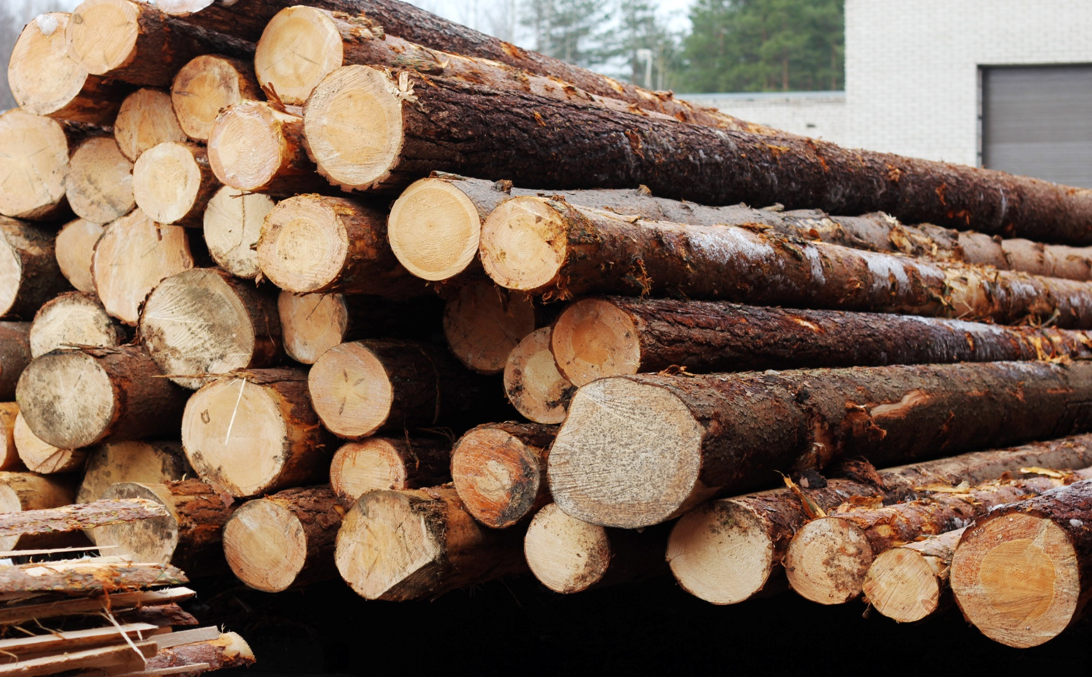
Материал - дерево
Дерево(бревна) – экологически чистый природный материал

Slide 3
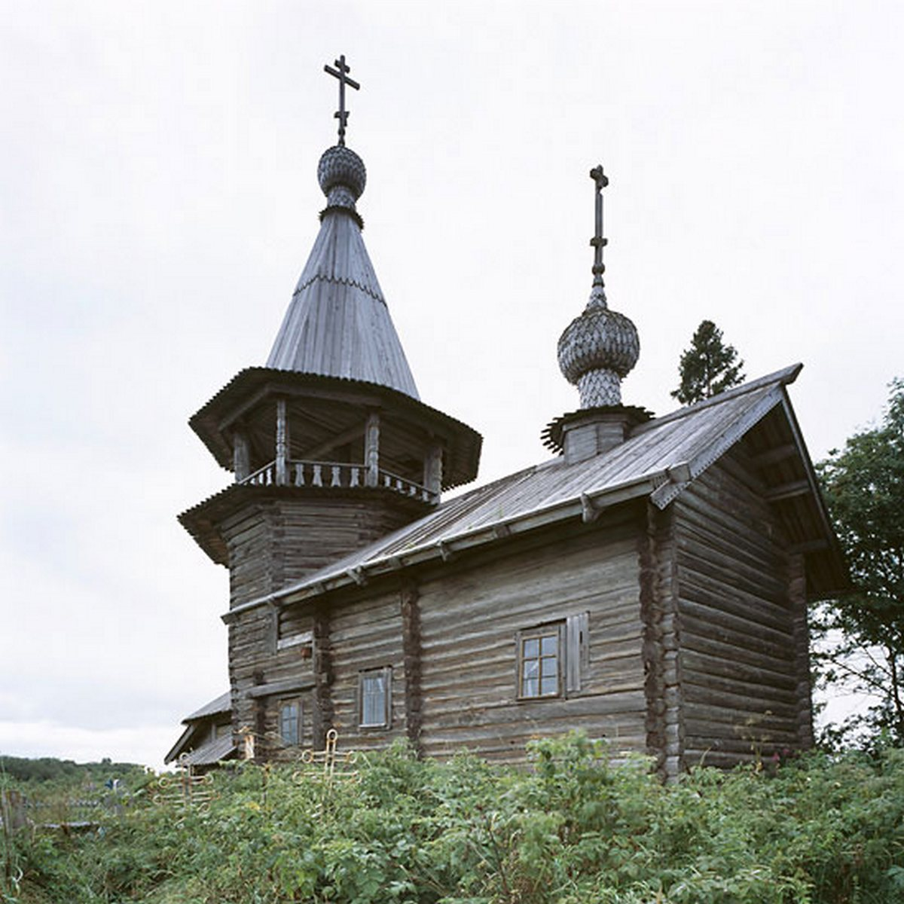
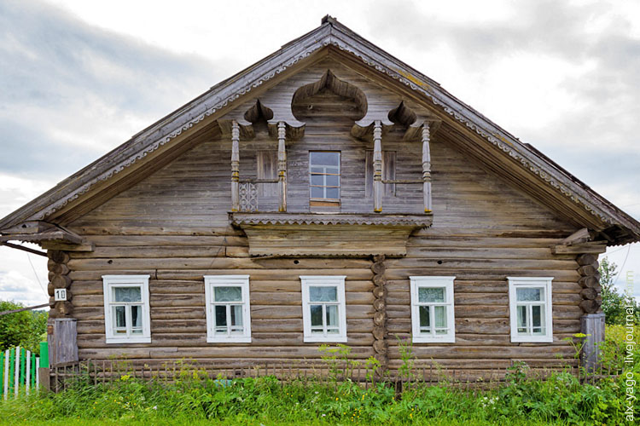
Постройки из дерева на Руси
Северная русская бревенчатая церковь
Северная русская бревенчатая изба

Slide 4
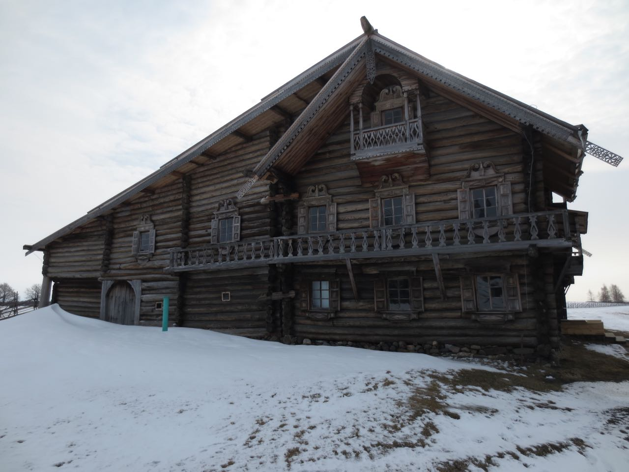
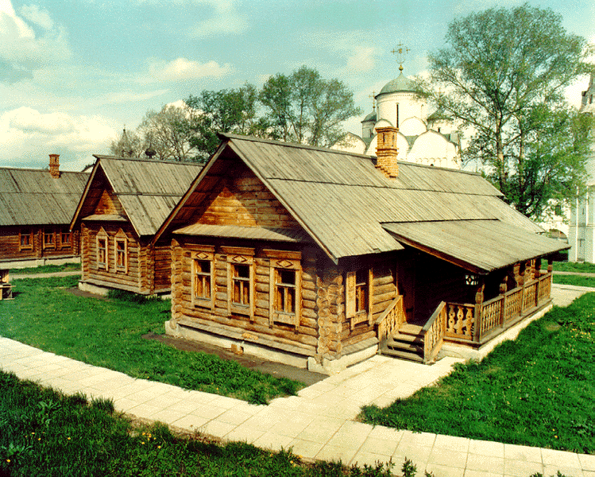
Русские избы
Бывают Северные и Центральные Русские избы

Slide 5
Северная изба, отличия от Центральной
Больший размер дома
Другой рельеф(деревянный декор)
Размер Северной русской избы
Размер Центральной русской избы

Slide 6
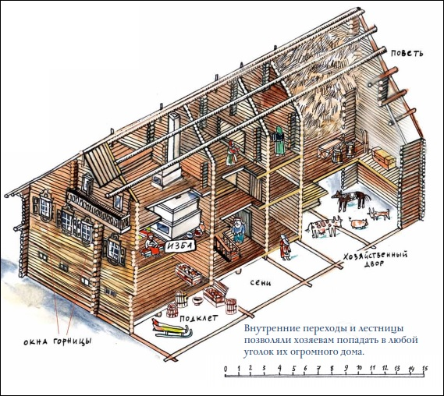
Северная изба
Внутри северного «дома» находилась не только изба, но и было там место для скотины и многого другого

Slide 7
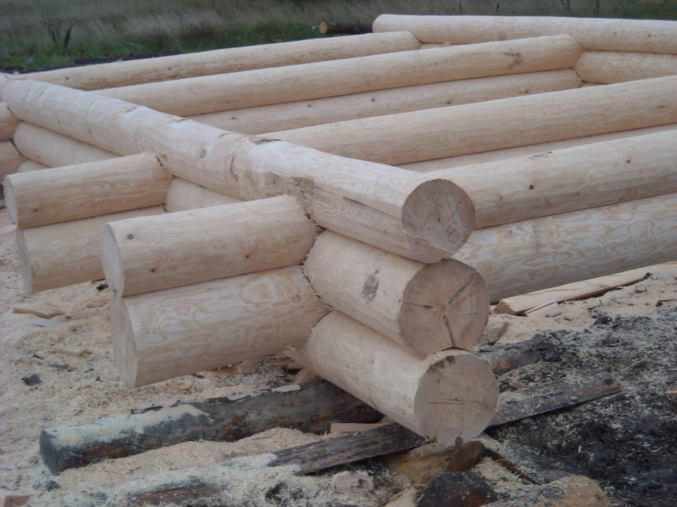
Фундамент
У Северной избы в отличии от центральной был фундамент(сруб), на котором всё держалось

Slide 8
Кровля Северной избы

Slide 9
Фронтон Северной избы

Slide 10
Литература
1. «Деревянная архитектура Русского севера»
Авторы : М.И. Мильчик, Ю.С. Ушаков, 1981 год
2. «Русская изба»
Авторы : «Искусство – СПБ» Санкт – Петербург, 2004
3. «Русское Деревянное Зодчество»
Авторы : Е. Ащепков, 1950 год
4. Интернет (Для картинок для презентации)

Slide 11
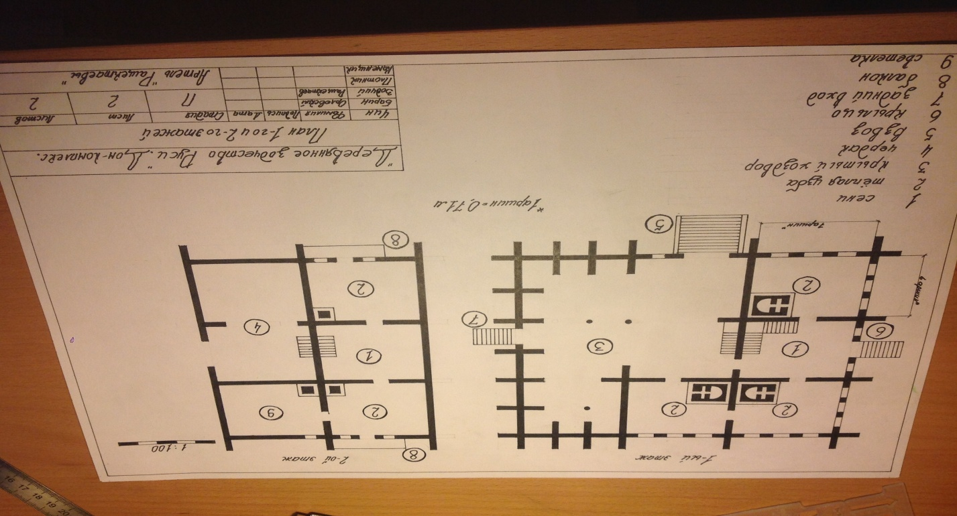
Площади «нашего» дома
Внешняя площадь дома – 269,4 кв. метра
Жилая площадь дома – 126 кв. метров
Нежилая площадь – 189 кв. метров
Площадь 1 комнаты – 21 кв. метр
Сени(1 и 2) – 42 кв. метра
Хоздвор – 105 кв. метров
Чердак – 42 кв. метра

Slide 12
Работа над чертежом

Slide 13
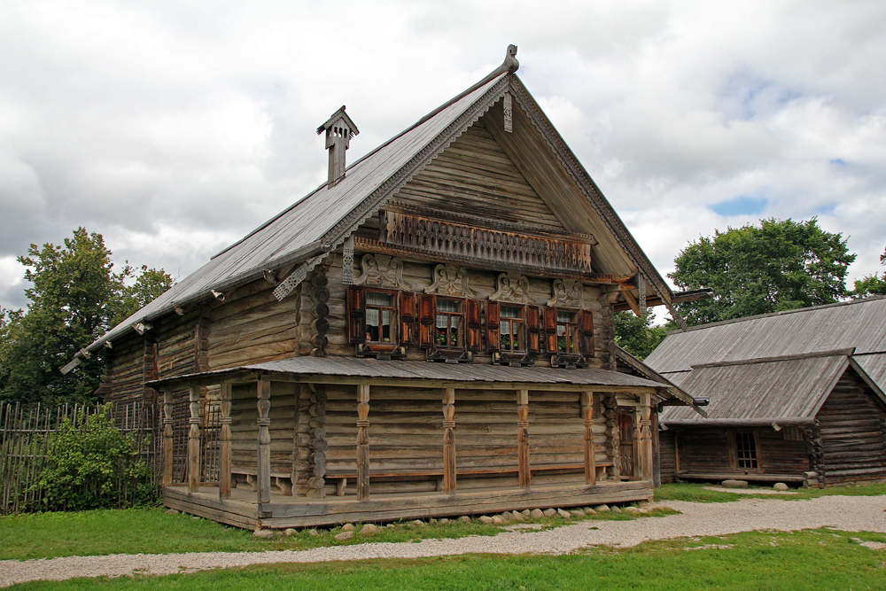
Спасибо за внимание!

